Slide 1
9. Zaključivanje na osnovu slučajeva;
ERP sistemi
Menadžment informacioni sistemi (MIS)
Prof. dr Mirjana Misita

Slide 2
9. Zaključivanje na osnovu slučajeva (Case Based Reasoning)
Prema terminologiji u oblasti informacionih sistema sledi da je: zaključivanje odnosno rezonovanje (reasoning) – postupak izvlačenja zaključaka na osnovu činjenica ili drugih razumljivih informacija; slučajevi (case) – niz ili skup povezanih informacija ili činjenica.
Definicija CBR: zaključivanje na osnovu slučajeva je čin razvijanja rešenja za nerešene probleme zasnovano na postojećim problemima slične prirode.
CBR predstavlja područje istraživanja u oblasti veštačke inteligencije.
Tokom istraživanja ljudske sposobnosti rešavanja problema, istraživači su primetili da većina ljudi kreira rešenja na osnovu prethodnih iskustava sa sličnim situacijama.
Takođe, poznato je da ljudi razgovaraju o problemima i rešenjima na osnovu prethodnih iskustava.

Slide 3
9. Zaključivanje na osnovu slučajeva (Case Based Reasoning)
Stoga je zaključeno da su nova kompletna rešenja izvedena iz prvih principa jako retka.
Umesto toga, većina donosilaca odluka pristupa rešavanju novih problema i njihovih povezanih rešenja povezujući i problem i rešenja sa prethodnim iskustvima.
Na taj način generiše se novo rešenje iz informacija dobijenih iz prethodnih iskustava, uporedo sa nekim rezonovanjem iz prvih principa.

Slide 4
9.1. Razlika između CBR i KBS (Knowledge Based Systems)
KBS ili sistemi zasnovani na znanju koriste pravila za sprovođenje postupka odlučivanja.
Najčešći slučaj je da inženjer znanja u saradnji sa stručnjakom za domen generišu heuristiku koja će se koristiti za formiranje baze znanja.
Sa druge strane, kod CBR-a traži se sličnost između trenutnih potreba i prethodnih primera sličnih problema i pratećih rešenja.
Programiranje na bazi pravila je trenutno veoma popularno i razvijeno; eksperti mogu preko pravila da objasne kako rešavaju probleme, od svakodnevnih do veoma složenih.
Međutim, sprovedena istraživanja pokazala su da je predstavljanje problema preko pravila koja generišu eksperti delom izvedeno iz uzročno-posledične veze iz prethodnih iskustava, odnosno slučajeva.

Slide 5
9.1. Razlika između CBR i KBS (Knowledge Based Systems)
Uglavnom, ključna razlika između CBR i KBS je ta što su u KBS pravila konkretnija i opipljivija, dok je u CBR metodologija rešenja proces upoređivanja i procene trenutnih potreba sa postojećim situacijama.

Slide 6
9.2. Dinamička priroda znanja i MOP-ovi
Znanje u CBR sistemima je dinamičke prirode.
Koristi se dinamička memorija za modeliranje promenljive situacije kako se rešavanje problema razvija.
Problem koji se postavlja u CBR sistemu je statičke prirode.
Međutim, kako se rešenje razvija upoređivanjem sa prethodnim, sličnim slučajevima a novom definicijom problema, sistem mora da izvrši podudaranje, odnosno da se ispita da li je prethodni slučaj dovoljno dobar da se koristi za trenutni problem.
Kako sistem ispituje stanje delimičnog podudaranja, mora da se izmeni strategija rešenja da bi se utvrdilo da li se trenutni slučaj uklapa u traženo rešenje.
Stoga se koriste MOP-ovi, odnosno sistemi za organizaciju memorije (Memory Organization Packages).

Slide 7
9.2. Dinamička priroda znanja i MOP-ovi
MOP-ovi omogućavaju mehanizam za povezivanje informacija i za dinamičku prezentaciju.
MOP omogućava predstavljanje znanja o događajima.
Događaj može biti prezentacija celog slučaja ili značajan deo slučaja.
Događaji unutar MOP-a korisni su u parcijalnom podudaranju, u ispitivanju da li tražena informacija iz specifičnog slučaja može da se koristi za dalje rešavanje bez upotrebe celog slučaja.

Slide 8
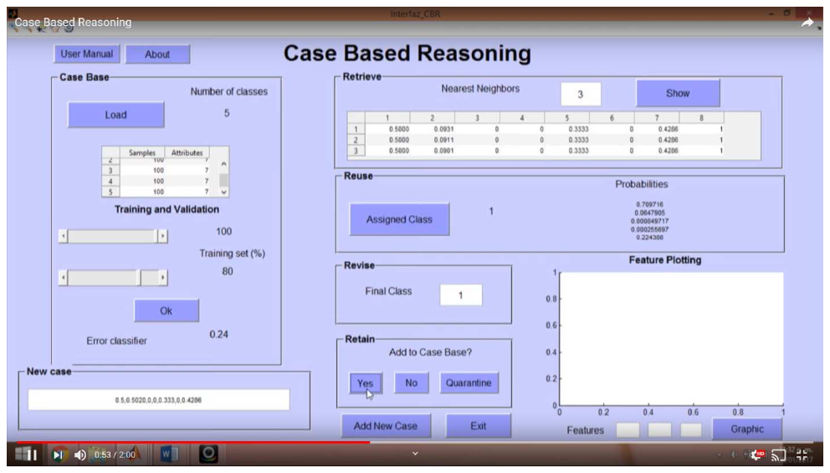
9.2. Dinamička priroda znanja i MOP-ovi
Slika 1. Primer softverskog alata koji je zasnovan na slučajevima

Slide 9
9.3. Princip rada CBR-a
Princip rada započinje nastankom problema i generisanjem novog slučaja.
Iz baze slučajeva izvlači se sličan slučaj ukoliko postoji.
Postupkom revizije popravljen slučaj se ponovo čuva u bazi slučajeva.

Slide 10
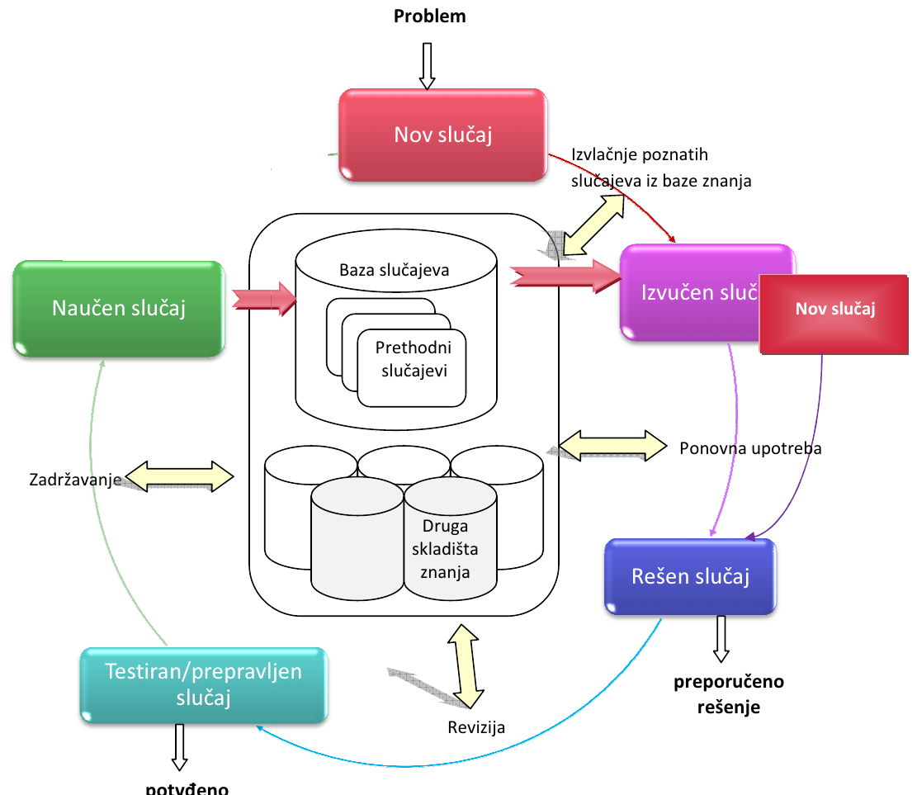
9.3. Princip rada CBR-a
Slika 2. Zaključivanje na osnovu slučajeva (Craw, 2011)

Slide 11
10.1. Pojam ERP-a
ERP je opšti naziv za bilo koju softversku aplikaciju koja objedinjuje sve procese kompanije i podatke u jedinstven sistem.
„Korist broj jedan od ERP-a je integrisani pogled na podatke", rekao je George Goodall, viši naučni analitičar sa info-tech Research Group (Waxer, 2009).
ERP pokušava da integriše sve funkcije u različitim odsecima u društvu na jedan kompjuterski sistem koji može da služi potrebama svih različitih odseka.
To je težak zadatak – izgradnja jednog softverskog programa koji služi potrebama ljudi u oblasti finansija, kao i ljudi u ljudskim resursima i u skladištu.
Svaki od tih odseka obično ima svoj računarski sistem, optimizovan za određene načine da odsek radi svoj posao.

Slide 12
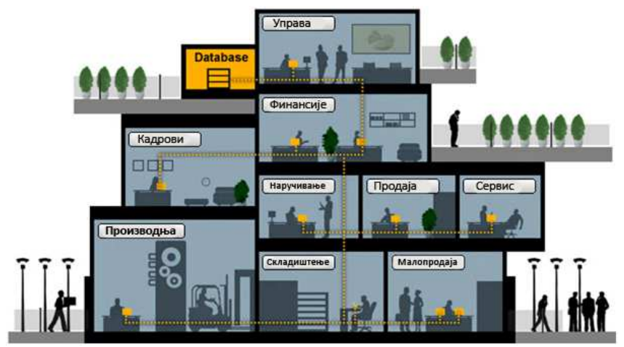
10.1. Pojam ERP-a
Ali ERP kombinuje sve zajedno u jedan, integrisani softverski program koji poseduje jedinstvenu bazu podataka, tako da se lakše razmenjuju informacije i različiti odseci komuniciraju jedni sa drugima (Wailgum, 2007).
Slika 1. Tok podataka u preduzeću

Slide 13
10.1. Pojam ERP-a
Zbog sve dinamičnijeg poslovnog okruženja i sve veće konkurencije na tržištu, organizacije imaju potrebu za informacionim sistemima koji će u potpunosti podržati njihovo poslovanje i istovremeno omogućiti ciljeve razvoja.
Sve češće, organizacije jednostavno nemaju vremena, novca ili drugih resursa za razvoj takvih integrisanih informacionih sistema.
ERP rešenja u potpunosti podržavaju biznis i sastoje se od nekoliko modula, kao što su proizvodnja, finansije, logistika, ljudski resursi i drugi.
Pored toga, očekuje se da podrže više jezika i valuta i mogućnost prilagođavanja rešenja bez programiranja (tzv. adaptacije).
ERP predstavlja širok spektar poslovnog softvera za upravljanje poslovanjem, koji se prostire od finansijskog menadžmenta do upravljanja operacijama.

Slide 14
10.1. Pojam ERP-a
ERP je evoluirao iz Manufacturing Resource Planning (MRP), starije kategorije softvera koja se koristila za planiranje i izvršenje upravljanja proizvodnjom.
Sledeće vrste softvera su komponente ERP sistema:
  Finansijski menadžment
  Menadžment ljudskog kapitala (HCM)
  Upravljanje projektima
  Proizvodnja
  Menadžment servisa operacija (SOM)
  Upravljanje lancem nabavke (SCM)

Slide 15
10.1. Pojam ERP-a
Organizacije koje kupuju ERP sisteme obično su zainteresovane za postizanje nekoliko prednosti: transformacija delova (ili celine) poslovanja da se poboljša efikasnost, vreme izlaska na tržište, komunikacija i drugi procesi u vezi sa ciljevima; povećanje vidljivosti i transparentnosti u poslovanju i finansijama; unapređenje koordinacije i razmene informacija između različitih delova organizacije.
ERP integriše sve funkcionalnosti u jedinstvenu platformu i obezbeđuje veze između njih: omogućava proširenje novom funkcionalnošću, može da se prilagodi svakom privrednom procesu, omogućava modifikaciju procesa na osnovu zakonskih promena i zahteva, nudi multidimenzionalne finansijske analize, podržava budžet, planiranje i upravljanje odlukama, daje izveštaje za svaku vrstu aktivnosti na različitim jezicima, pruža finansijski konsolidovan izveštaj korišćenjem nekoliko sistema, može upravljati odeljenjem, kompanijom ili čak grupom preduzeća.
Unutar ERP-a redundantnost podataka je zanemarljiva, zato je integritet podataka veći, jer podaci moraju biti sačuvani samo jednom.

Slide 16
10.2. Arhitektura ERP sistema
Poslovni proces je skup međusobno povezanih radnih zadataka ili koraka, pokrenut kao odgovor na događaj, koji ostvaruju određeni rezultat za kupca i druge zainteresovane strane u poslovnim procesima.
To je kros-organizaciono i/ili unakrsno funkcionisanje.
ERP moduli su dizajnirani da podrže funkcije, tako da proces treba da bude podržan od strane više modula (Lee, Aggarwal, 2009).

Slide 17
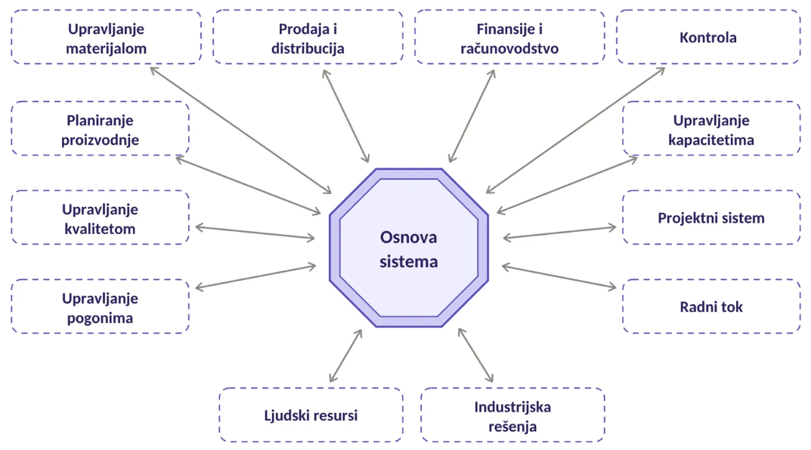
10.2. Arhitektura ERP sistema
Slika 1. Moduli ERP sistema

Slide 18
10.2. Arhitektura ERP sistema
U arhitekturi, sistem treba da obezbedi interoperabilnost, proširenja i fleksibilne adaptacije na promene u problemskom domenu, kao i mogućnosti korekcije podataka i metapodataka.
Skup zahteva za interfejs trebalo bi da dozvoli dinamičku varijantu obaveznih unosa polja, fleksibilan pravi pristup diferencijaciji i stalno održavanje integriteta podataka (Zykov, 2006).

Slide 19
10.3. Načini integracije ERP sistema
„Big Bang" – u ovom najambicioznijem i najtežem pristupu kompanija odjednom instalira ERP softver i odmah kreće u upotrebu uz gašenje sistema koji su prethodno bili u upotrebi. Iako je ovaj metod implementacije bio dominantan u ranim devedesetim godinama prošlog veka, danas se gotovo niko ne usuđuje na ovakav pristup. Najveći broj neuspešnih implementacija ERP sistema upravo datira iz ovog perioda i iz kompanija koje su upotrebljavale ovu metodu. Naterati sve zaposlene u kompaniji, u svim odeljenjima, da odjednom zaborave na dotadašnje metode rada i odjednom počnu da upotrebljavaju nove metodologije, uz nov softver, je gotovo nemoguće.

Slide 20
10.3. Načini integracije ERP sistema
Franšizing metoda – ovo je metod koji se primenjuje u velikim kompanijama koje se sastoje od velikog broja poslovnih jedinica od kojih jedan deo može biti i dislociran od sedišta. Implementacija počinje odabirom odeljenja/poslovne jedinice, gde se instalira ceo ERP sistem ali sa samo delom aktivnih modula. Nakon uspešnog početka eksploatacije sistema, model implementacije se kopira na ostala odeljenja kompanije. Jedini nedostatak ove metode je dug vremenski period potreban za završetak implementacije.

Slide 21
10.3. Načini integracije ERP sistema
„Slam Dunk" – ovo je metod koji je zanimljiv manjim kompanijama sa ambicijom da jednog dana imaju potrebe za kompletnim ERP sistemom. Proces integracije počinje instalacijom nekoliko ključnih procesa (npr. iz finansijskog modula) sa ciljem da se što pre primene u realnom radu i nakon toga se nastavlja sa integracijom ostalih procesa. Ovu metodu odlikuje kratko vreme implementacije i relativno brza otplata čitavog procesa implementacije.

Slide 22
10.4. Faze i koraci u implementaciji ERP sistema
ERP implementacija generalno obuhvata nekoliko faza:
izbor softvera (uključujući module koji se žele sprovesti), koji odgovara specifičnim potrebama poslovanja, vertikalne industrije i veličine preduzeća;
izbor konsultanta ili sistem integratora da pomogne u implementaciji – zato što ERP implementacija obuhvata specijalizovane veštine, spoljni konsultant je gotovo uvek potreban;
primenu, što podrazumeva tehničku primenu, konfiguraciju sistema i transformaciju poslovnih procesa radi poboljšanja poslovanja preduzeća;
preduzimanje sistema, praćenje uživo i prenos podataka preuzetih iz starog sistema;
poboljšanje i unapređenje novog sistema tokom vremena.

Slide 23
10.4. Faze i koraci u implementaciji ERP sistema
Korak 1: Priprema projekta – organizacija odlučuje koji će resursi biti potrebni da bi se proces implementacije realizovao u okviru planiranog vremena i budžeta. Formira se projektni tim i razmatra potreba angažovanja konsultanata, sagledavaju se moduli koje organizacija namerava da uvede, sledi preliminarni trening tima i formalno startovanje projekta.
Korak 2: Snimanje procesa organizacije, specifikacija poslovnih zahteva i dokumentovanje procesa.
Korak 3: Konfigurisanje sistema – postavljanje informacionog sistema naspram rezultata dobijenih u prethodnom koraku, odnosno potreba korisnika. Projektni timovi modifikuju sistem da bi prilagodili pojedine delove ERP sistema potrebama korisnika ili vrše reinženjering poslovnih procesa.

Slide 24
10.4. Faze i koraci u implementaciji ERP sistema
Korak 4: Testiranje i validacija sistema – pre nego što se sistem pusti u upotrebu, neophodno je izvršiti njegovo testiranje i validaciju, da bi se otklonili eventualni nedostaci i osigurala pouzdanost sistema. Uključuje planiranje testova, postavljanje okruženja za testiranje, testiranje interfejsa, testiranje mogućnosti i tehničkih performansi sistema, testove prihvatljivosti za korisnike, trening korisnika i izradu materijala za trening.
Korak 5: Konačne pripreme – svi eventualni problemi nastali tokom testiranja se rešavaju i ponovo testiraju. Utvrđuje se validnost interfejsa između ERP sistema i drugih aplikacija. Svi podaci koji će se uneti u ERP sistem iz već postojećih aplikacija moraju biti u odgovarajućem obliku i spremni za upotrebu. Svi zaposleni moraju biti obučeni da koriste sistem.

Slide 25
10.4. Faze i koraci u implementaciji ERP sistema
Korak 6: Oživljavanje (početak rada) – poslednja faza koja sadrži dva glavna koraka: aktiviranje sistema i prelazak sa starih na nove aplikacije. Mnogi projektni timovi sprovode ovu fazu tokom vikenda, praznika ili u vreme godišnjih odmora, kada je prisutan manji broj zaposlenih.

Slide 26
10.5. Izbor strategijskih opcija za implementaciju ERP
poslovnu strategiju: apsolutna lokalna autonomija, samo finansijska kontrola iz centra, koordinacija iz centra, mrežna koordinacija, totalna centralizacija;
softversku konfiguraciju: single/multiple, finansijska/operaciona;
tehničku platformu: centralizovana / distribuirana;
upravljanje projektom uvođenja: veliki prasak / fazni pristup. (Bečejski-Vujaklija, 2008)

Slide 27
10.6. Prednosti i nedostaci ERP-a
ERP pruža poboljšano planiranje i koordinaciju u svim funkcionalnim odeljenjima koje poboljšavaju ukupnu efikasnost poslovanja. Prednosti primene ERP softvera u organizaciji su:
Poboljšano strateško planiranje.
Poboljšane produktivnosti i operativne efikasnosti.
Poboljšanje finansijskog upravljanja i korporativnog upravljanja.
Visoko pomaže da se smanje troškovi poslovanja.
U realnom vremenu je informacija kroz organizaciju na svim nivoima.

Slide 28
10.6. Prednosti i nedostaci ERP-a
Bolja vidljivost poslovnih procesa.
Opšta najbolja praksa i dokazana i testirana metodologija se može prilagoditi na ERP sisteme.
Olakšava svakodnevno upravljanje.
Strateško planiranje.
Praćenje i kontrola.

Slide 29
10.6. Prednosti i nedostaci ERP-a
Unapređene kontrole kvaliteta u poslovnim procesima.
Pravilna analiza i izveštavanje za dugoročno planiranje.

Slide 30
10.6. Prednosti i nedostaci ERP-a
Obično mnogo prepreka može da se spreči ako se adekvatno ulaže i ako je uključena adekvatna obuka; međutim, uspeh zavisi od veštine i iskustva radne snage da se brzo prilagodi novom sistemu. Dok prednosti obično prevazilaze nedostatke, za većinu organizacija koje implementiraju ERP sisteme najčešće prepreke su:
Prilagođavanje je u mnogim situacijama ograničeno;
Treba da se promene poslovni procesi;
Tehnička podrška može biti loša;
ERP može biti previše krut za određene organizacije koje su ili nove ili žele da krenu u novom pravcu u bliskoj budućnosti.

